Slide 1
Урок литературного чтения 2 класс
Тема: «Знакомство с творчеством Астрид Линдгрен и ее новой сказочной повестью
«Малыш и Карлсон, который живет на крыше». Части 1-2.»
Никитина Светлана Викторовна
МБОУ «Школа №1»
г. Тарко-Сале

Slide 2
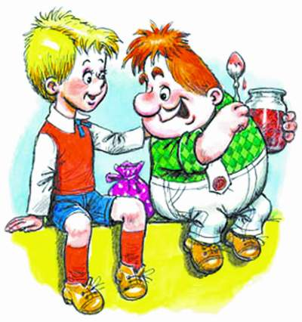
- Давай знакомиться!
«Малыш и Карлсон, который живет на крыше»

Slide 3
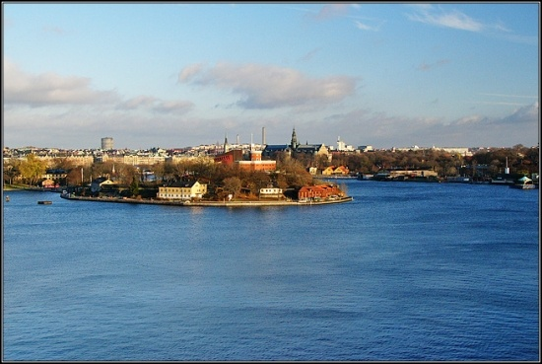
Стокгольм - один из самых крупных скандинавских городов, раскинувшийся на островах у побережья Балтийского моря. Стокгольм называют "Красавцем на воде".

Slide 4
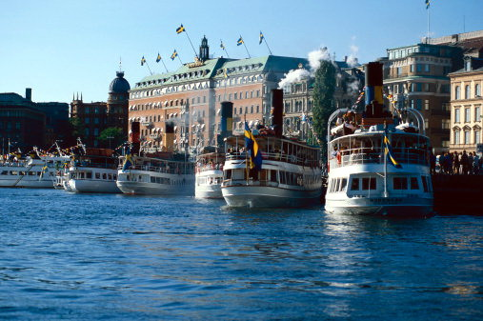
Ведь он расположен на 14 островах, связанных между собой мостами. Здесь везде вода и поэтому летом город утопает в зелени.

Slide 5
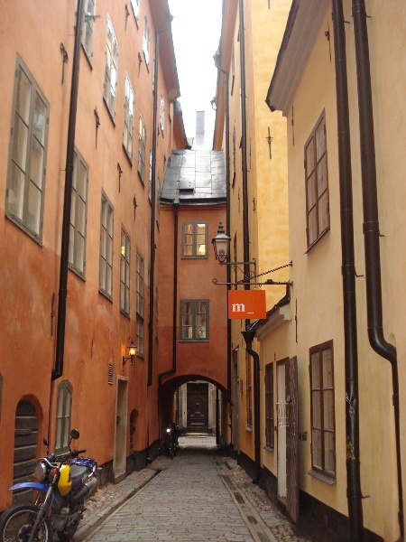
В Стокгольме проживает около 1.6 млн чел. Несмотря на это,
улицы и парки города удивительно чистые.

Slide 6
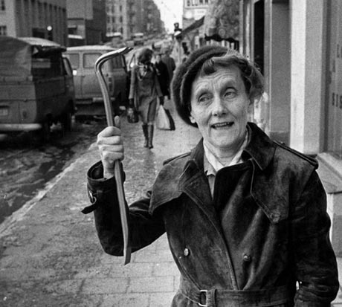
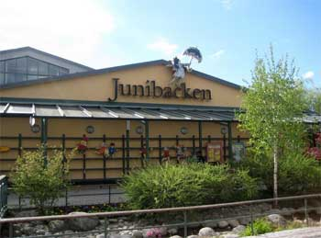
В самом центре Стокгольма на острове Юргоден находится детский музей сказок. На большой поляне расположен «городок», в котором живут такие герои, как Пеппи длинный чулок, Карлсон, Рони, Эмили и другие.

Slide 7
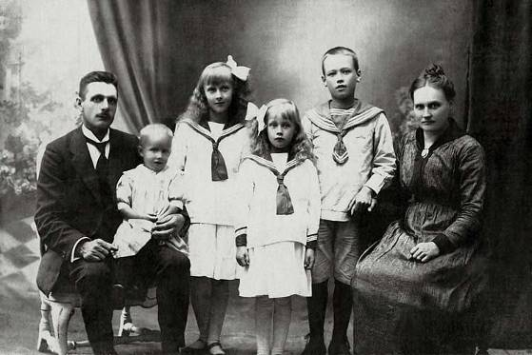
Астрид Линдгрен родилась 14 ноября 1907 года в южной Швеции, в небольшом городке Виммербю, в фермерской семье. Она была вторым ребёнком. В семье росло трое сестёр — Астрид, Стина и Ингегерд, и брат Гуннар.

Slide 8
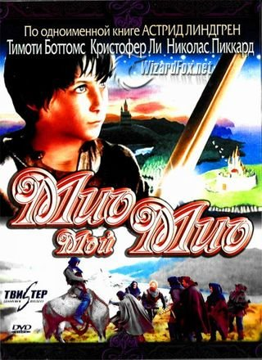
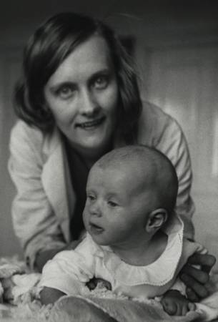
«Пеппи
Длинный чулок»
«Мио, мой Мио!»

Slide 10
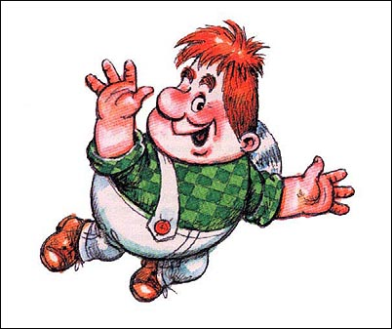
Физкультминутка.
Поскачите, попляшите
Поскачите, попляшите,
Сядьте тихо, полежите.
Поднимитесь, распрямитесь,
Потянитесь и согнитесь.
Встаньте прямо, улыбайтесь,
Быть хорошими старайтесь!

Slide 11
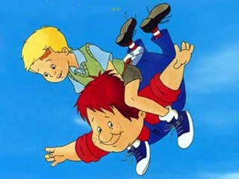
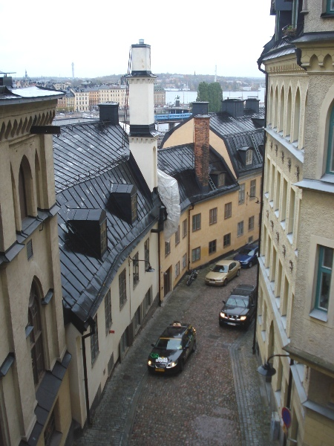
А это вид домов сверху.
Может, где-то здесь домик
Карлсона?

Slide 13
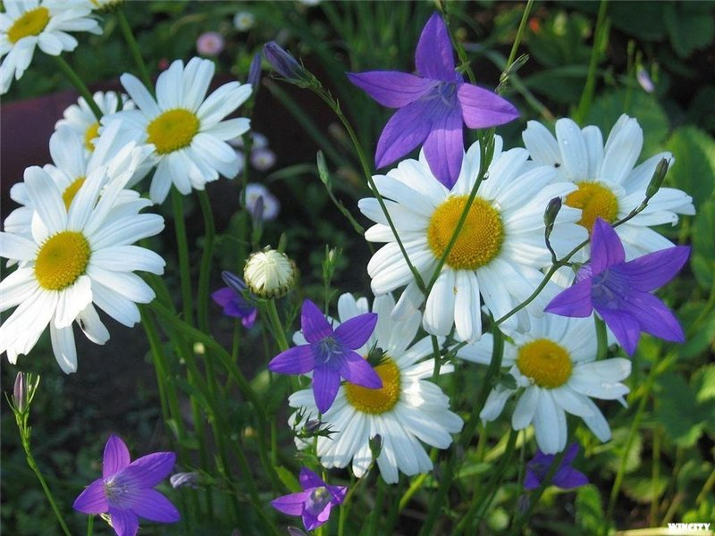
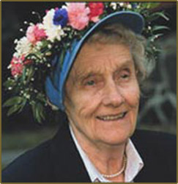
«… Всё это было именно так,
и я готова в этом присягнуть –
на книге о Пеппи»…

Slide 14
Домашнее задание:
Нарисуйте Карлсона в своем домике таким, каким вы его представили после чтения
1 и 2 частей сказочной повести.

Slide 15
Информационные ресурсы:
http://science.compulenta.ru/436328/
http://sjaguar.livejournal.com/61762.html
http://www.bookland.ru/catalog1071783.htm
shop.avanta.ru
dina-snork.narod.ru
http://euguide.ru/39.html
planeta.rambler.ru
http://mycityua.com/articles/interview/2011/01/09/213157.html
http://www.bolero.ru/catalog/category/181709/6.html
http://transport-kniga.ru/zarubezhnaya-literaturnaya-skazka?page=3
http://www.internationaltoys.com/?obj=65376

